Slide 1
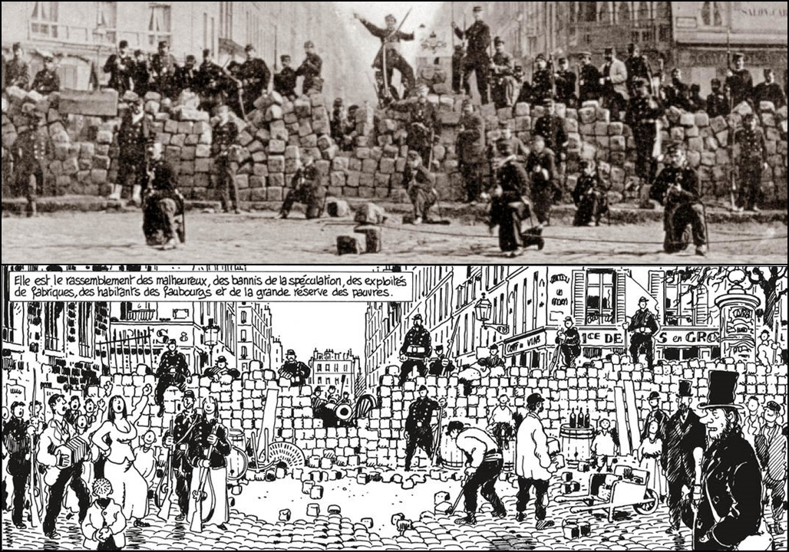
Activité La Commune de Paris : 4e révolution avant l’installation définitive de la République en France
Classe de 4ème Thème 3 Sous-thème 2 La IIIe République
Auteurs : Fourrier & Lavie – 2022 https://histographie.net/4e/theme-3-histoire/
Consignes : à l’aide des documents, de vos connaissances et de vos recherches, répondez aux questions en lien avec la planche de BD proposée (format A3 – paysage)
Temps d’activité en classe : 1h (1 semaine maison pour terminer)
Compétences HG :
Se repérer dans le temps, situer des événements
Analyser et comprendre un document
Pratiquer différents langages en HG
Raisonner, justifier une démarche et les choix effectués
Aide

Slide 2
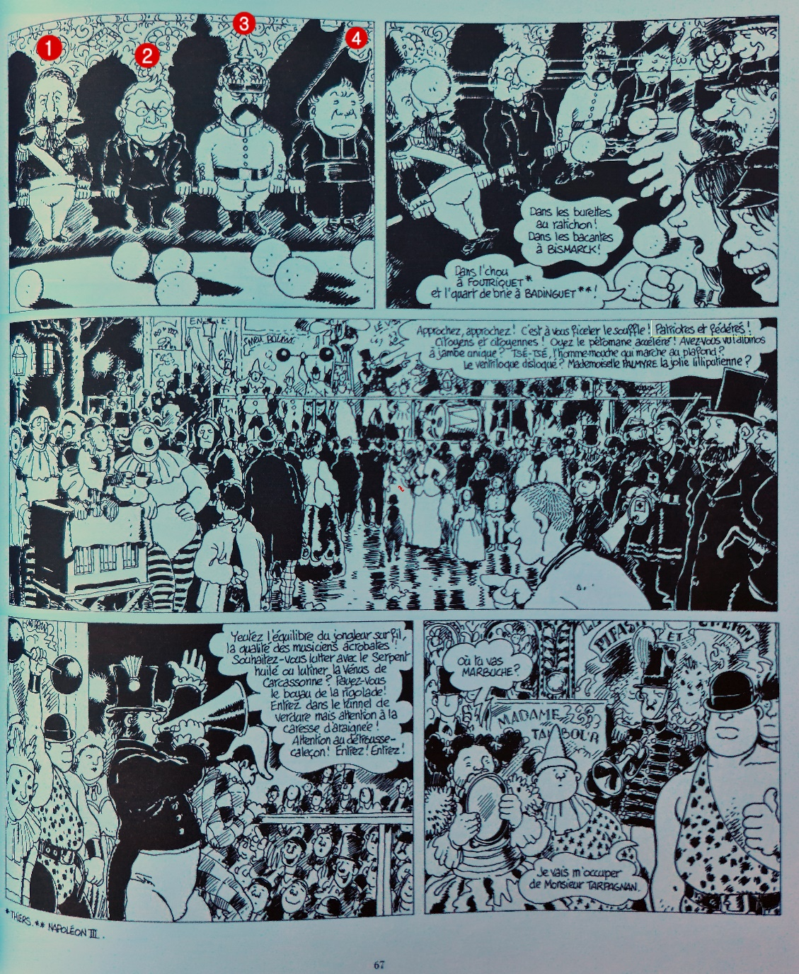
1. Identifiez les 4 personnages.
❶
❷
❸
❹
2. Pourquoi sont-ils rejetés ?
3. Qui sont les fédérés ?

Slide 3
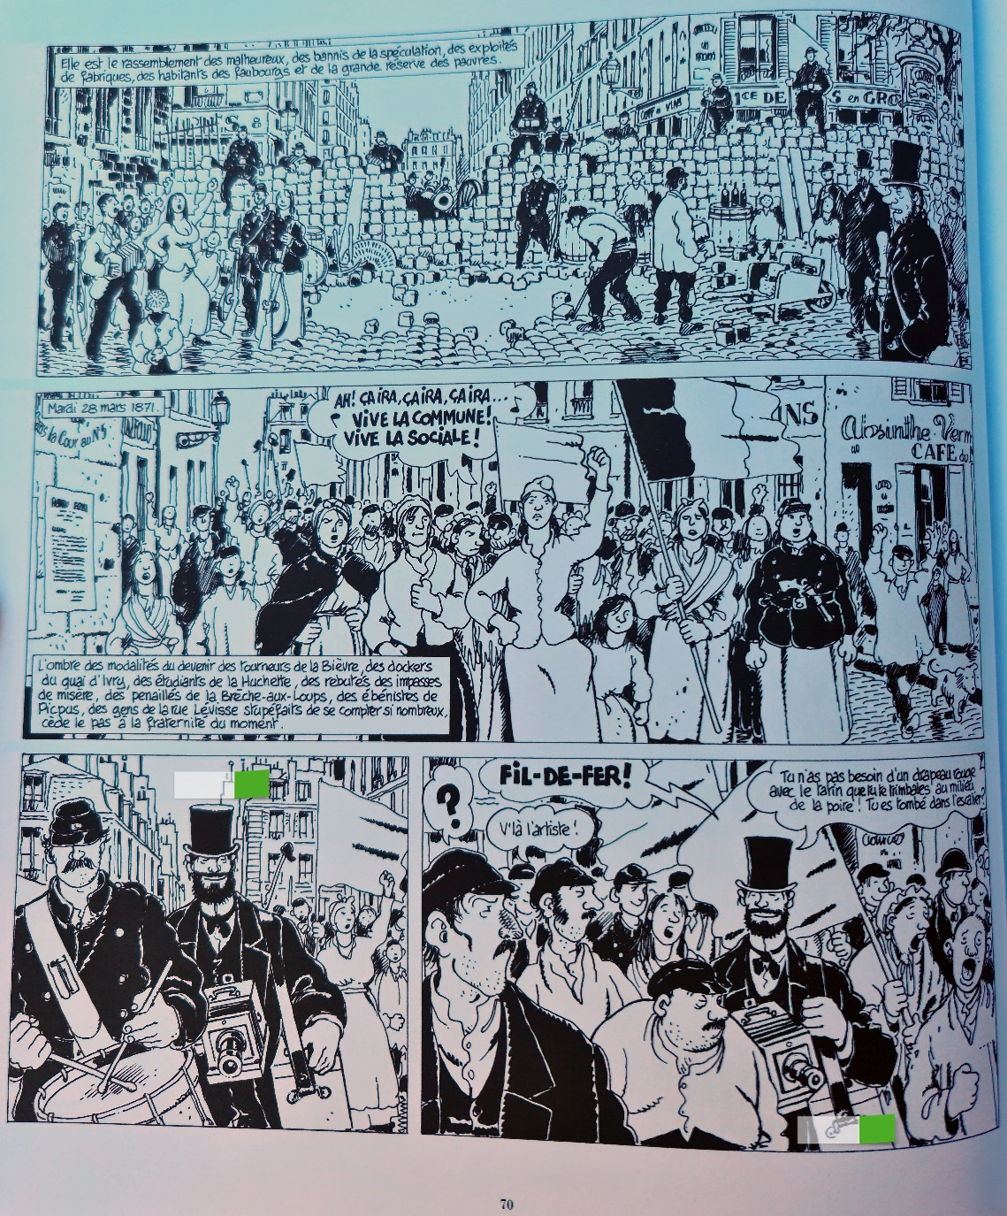
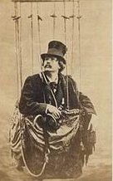
4. Comment appelle-t-on ce type de « construction » ? A quoi sert-elle ?
5. Coloriez les drapeaux (attention aux couleurs)
6. Que s’est-il passé le 28 mars 1871 ?
7. Quel est le nom de ce photographe célèbre ? Sa présence parmi les révolutionnaires est-elle historique ?

Slide 4
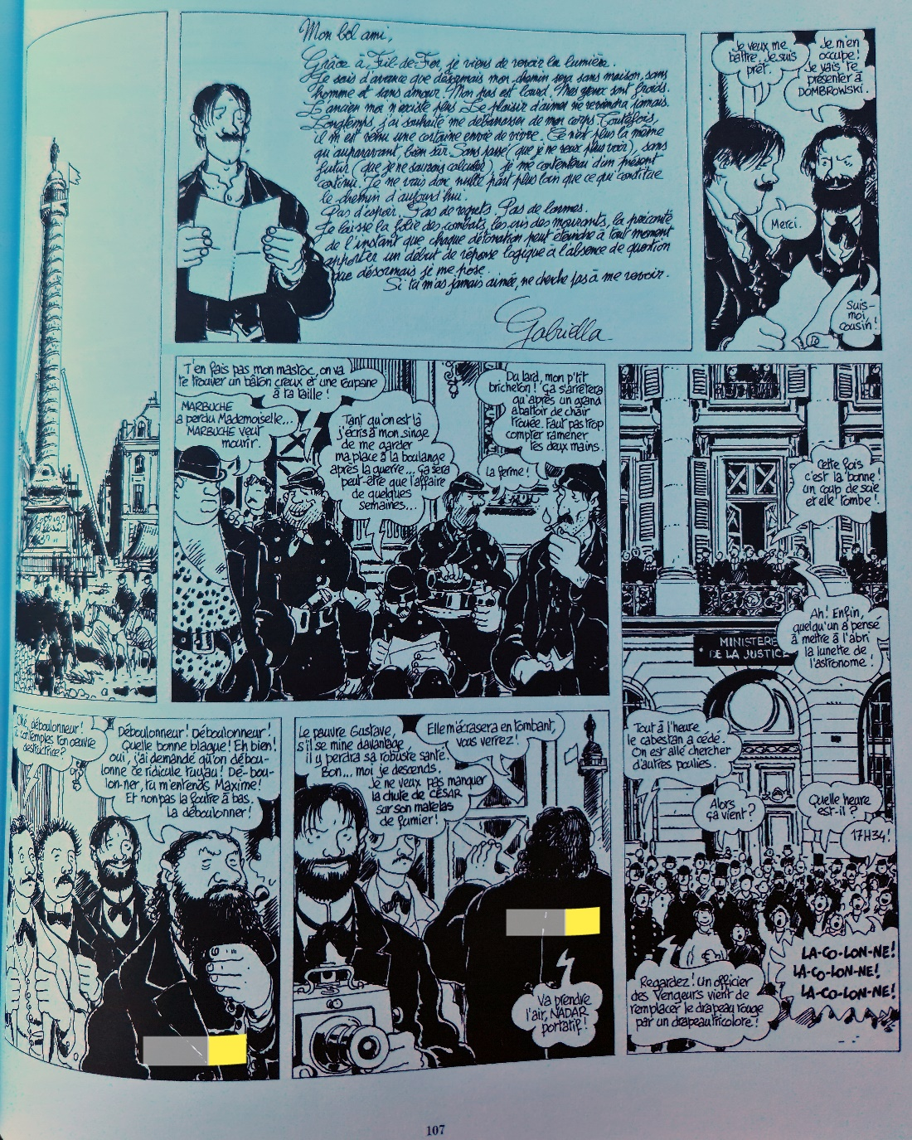
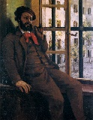
8. Ces deux pages (voir page 5) font référence à l’événement du 16 mai 1871. Que s’est-il passé ce jour là ?
9. Quel est le nom de ce peintre célèbre ? Quel est son lien avec la colonne ?

Slide 5
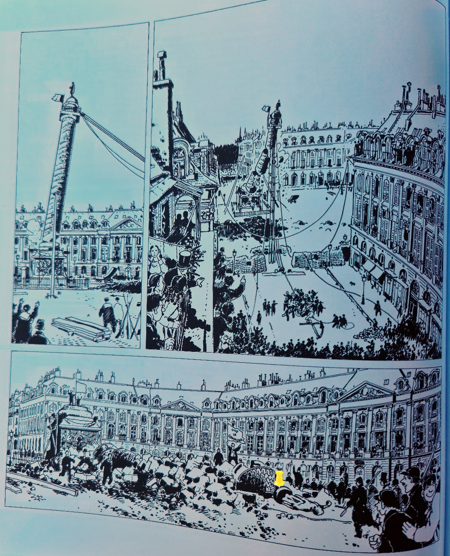
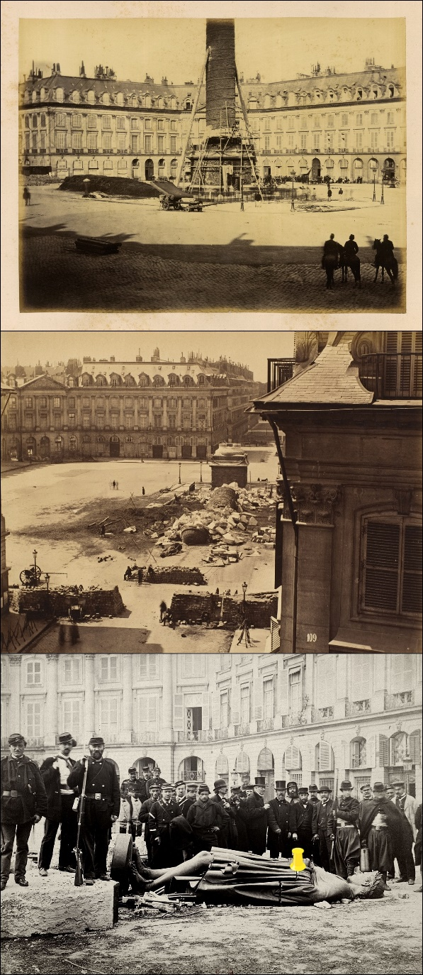
10. Quel personnage historique la statue représente-t-elle ?

Slide 6
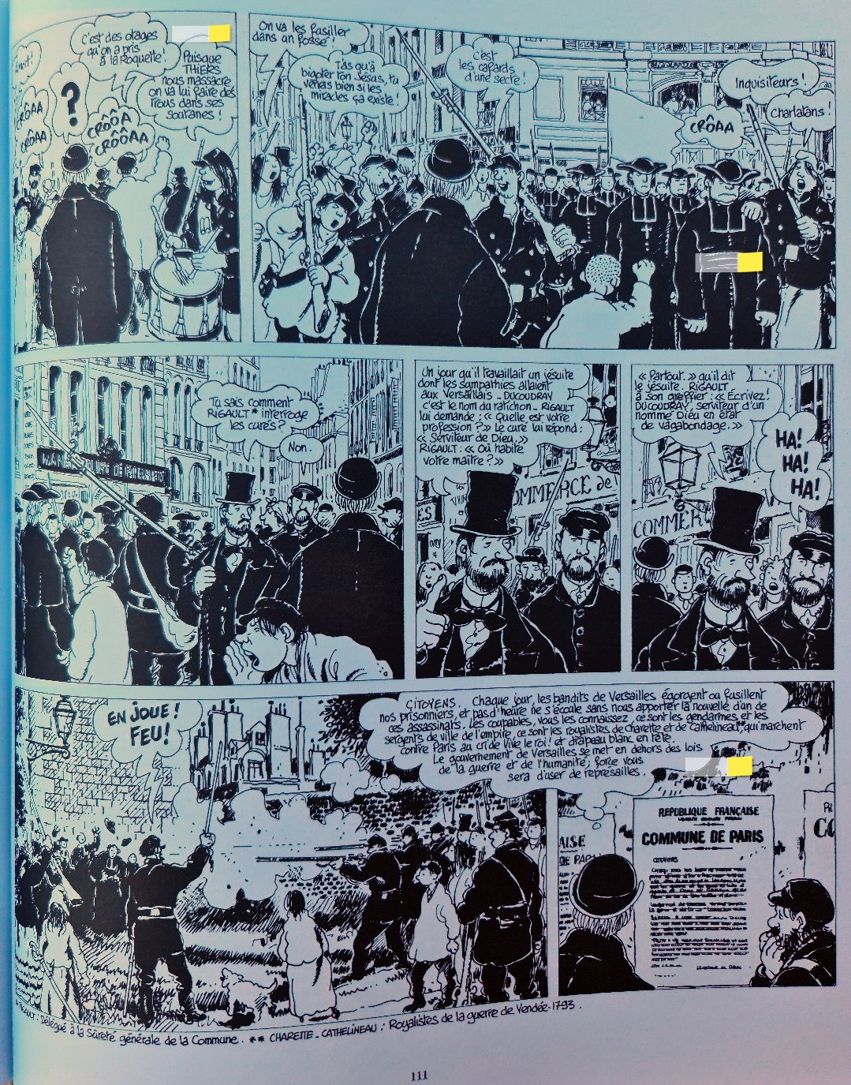
11. Qui est THIERS ?
12. Pourquoi tuer ces otages ?
13. Quels sont les autres ennemis des fédérés ?

Slide 7
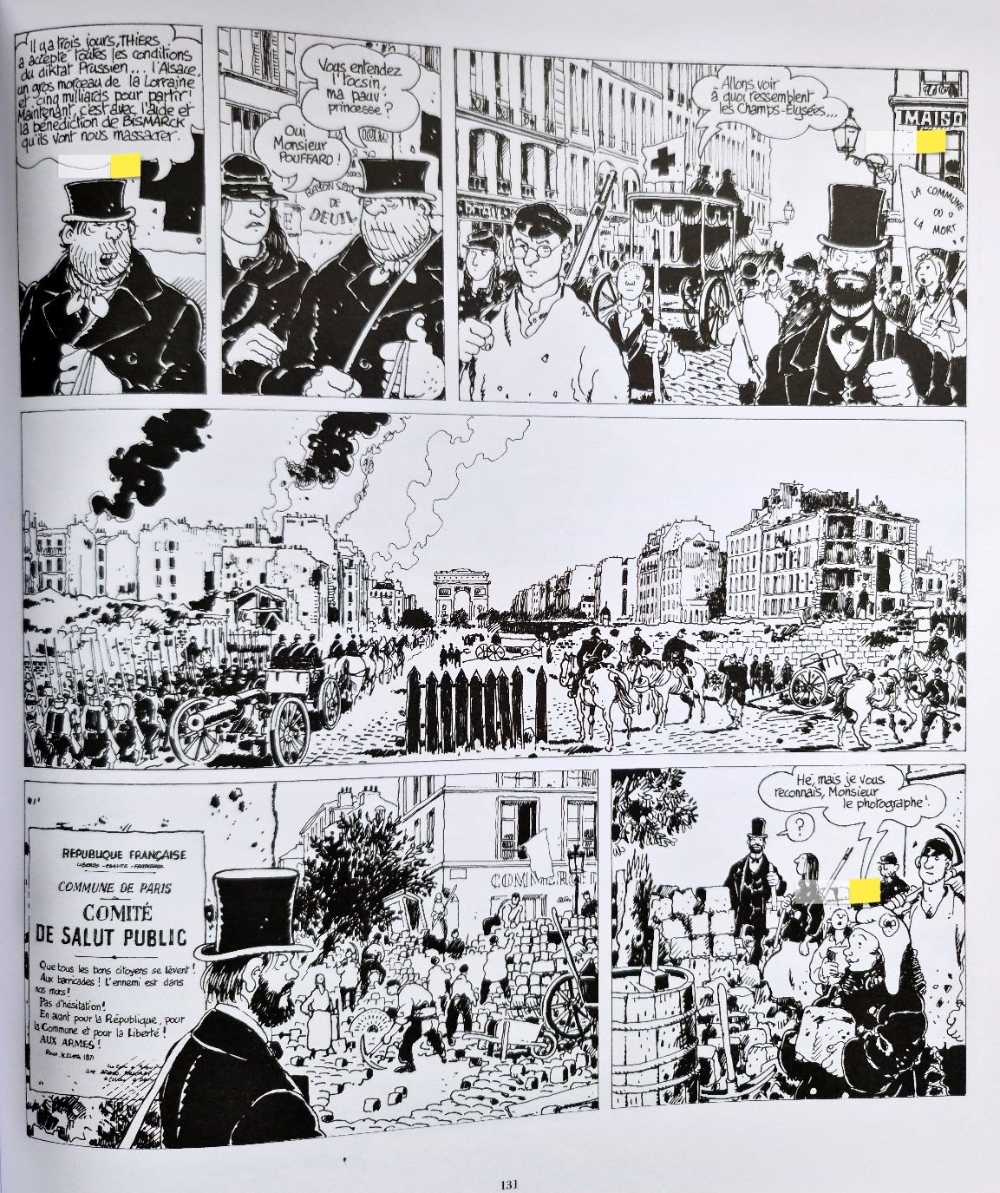
14. La première vignette fait référence au traité de Francfort signé le 10 mai 1871. Présentez ce traité.
15. Coloriez le drapeau de la 3e vignette (attention au choix des couleurs).
16. Comment nomme-t-on la coiffe de la dernière vignette ? A quelle révolution fait-elle référence ?
17. Coloriez cette coiffe (attention au choix des couleurs).

Slide 8
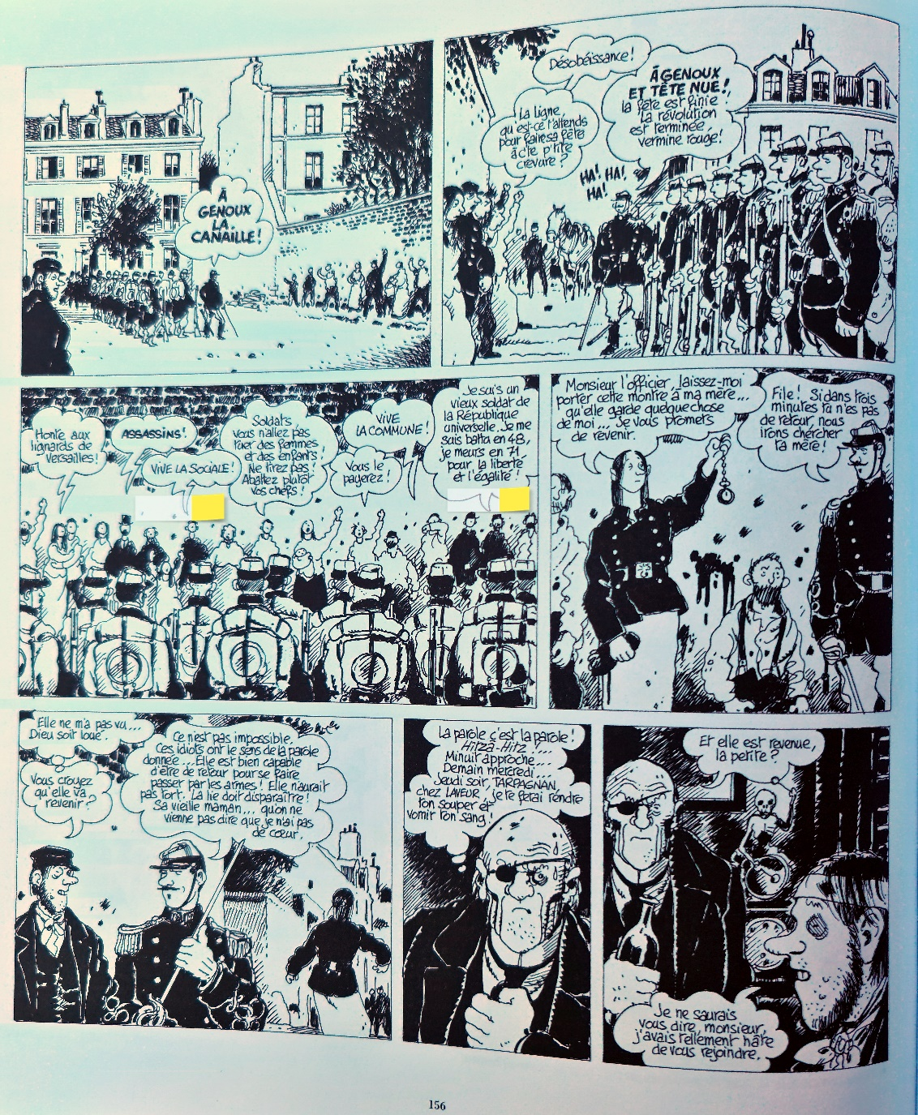
18. A quel événement cette page fait-elle référence ?
19. Qu’est-ce que la « Sociale » ?
20. A Quelle révolution renvoie la parole : « …je me suis battu en 48… » ?

Slide 9
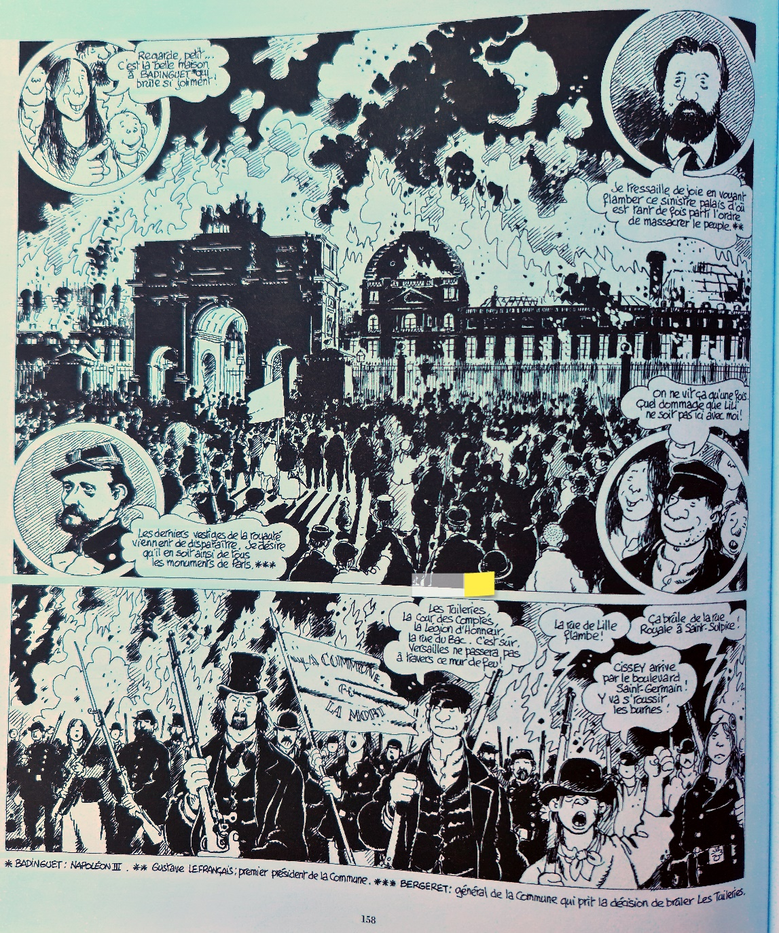
21. A quel événement cette page fait-elle référence ?
19. Coloriez les drapeaux (attention au choix des couleurs).
20. D’après les paroles du personnage quel est le but de ces incendies ?

Slide 10
Pourquoi la Commune de Paris ?
Aide
La Commune de Paris : entre crépuscule et aurore révolutionnaire
Pourquoi la Commune de Paris ?
Une révolution issue d’une défaite militaire
2 septembre 1870 défaite de Napoléon III à Sedan face aux Prussiens
Révolution du 4 septembre, en quelques heures sans effusion de sang : République et poursuite de la guerre
Un conflit entre la population parisienne et l’Assemblée
Sentiment patriotique blessé
Situation sociale tendue
8 février 1871 élection d’une nouvelle Assemblée pour signer la paix avec Bismarck : 1/3 de nobles, exécutif confié à Thiers
Perte de l’Alsace et de la Moselle, importantes indemnités, défilé des troupes prussiennes sur les Champs-Élysées le 1er mars
Sentiment républicain divergent : l’Assemblée quitte Paris pour Versailles le 10 mars 1871
La garde nationale (les fédérés) conserve une partie de ses canons. Thiers ordonne le retrait des troupes
Fourrier & Lavie
Sommaire
Notes:
OLI

Slide 11
Qui compose la Commune de Paris ?
Aide
La Commune de Paris : entre crépuscule et aurore révolutionnaire
Qui compose la Commune de Paris ?
Comité central de la garde nationale élu début mars
Le plus modéré
Pour une république démocratique et sociale (héritage de février 1848)
Des anarchistes
Les proudhoniens
Louise Michel
Des socialistes
Blanquistes, marxistes
Union des femmes pour la défense de Paris et les soins aux blessés, Comité de vigilance de Montmartre, Élisabeth Dmitrieff, Nathalie Lemel
Femmes encore plus actives que lors des révolutions précédentes
Internationalistes des l’AIT de 1864
Assemblée communale du 26 mars 1871
Forte abstention (52%)
Conçue comme une « république de Paris »
Assemblée de 79 membres entre modérés et radicaux révolutionnaires
Siège à l’Hôtel de Ville, drapeau rouge de la sociale
Vingtaine de « jacobins » admirateurs de la Révolution de 89 et 93 (Charles Delescluze, Félix Pyat, Charles Ferdinand Gambon, Paschal Grousset).
Vingtaine de « radicaux », partisans de l'autonomie municipale et d'une république démocratique et sociale (Arthur Arnould, Charles Amouroux, Victor Clément, Jules Bergeret).
Dizaine de « blanquistes », adeptes de l'insurrection, socialistes (Eugène Protot, Édouard Moreau de Beauvière, Jean-Baptiste Chardon, Émile Eudes, Théophile Ferré, Raoul Rigault, Gabriel Ranvier).
Socialistes membres de L’AIT (Léo Fränkel, Benoît Malon, Eugène Varlin).
Des anarchistes (proudhoniens), partisans de réformes sociales (Pierre Denis).
Des « indépendants » (Jules Vallès, Gustave Courbet).
Fourrier & Lavie
Sommaire
Notes:
OLI

Slide 12
Aide
Que fait la Commune de Paris ?
La Commune de Paris : entre crépuscule et aurore révolutionnaire
Que fait la Commune de Paris ?
Des mesures sociales d’urgence
Moratoire des dettes des commerçants, moratoire des loyers, réquisition des logements vides (pour victimes des bombardements prussiens), distribution de repas gratuits, solde de la garde nationale rétablie
Une politique sociale
Abolition du travail de nuit, interdiction des retenues sur salaire, réquisition des ateliers abandonnés par les patrons
Une république démocratique et sociale
Séparation de l’Église et de l’État, nationalisation des biens de l’Église, école gratuite, laïque et obligatoire pour les garçons et les filles, service militaire universel et obligatoire, justice gratuite avec des juges élus, contrôle des élus sur les mandats révocables, citoyenneté aux étrangers, drapeau rouge et calendrier révolutionnaire rétabli (an 79)
Fourrier & Lavie
Sommaire
Notes:
OLI

Slide 13
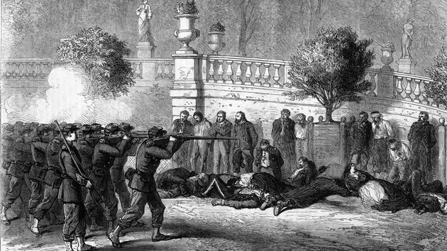
Aide
La Commune de Paris : entre crépuscule et aurore révolutionnaire
21 mai, semaine sanglante
21 mai 1871, semaine sanglante
Incendies des Versaillais et contre-feux des Communards
Violence extrême des combats
15 000 fusillés par les Versaillais (femmes, enfants compris)
36 000 arrestations,
10 000 emprisonnés,
5 000 déportés (NC)
Exécution de Communards au jardin du Luxembourg pendant la Semaine sanglante, du 22 au 28 mai 1871
Fourrier & Lavie
Sommaire
Notes:
OLI

